Slide 1
DEN OTEVŘENÝCH OKEN
Fakulty humanitních studií UTB ve Zlíně

Slide 2
PROGRAMY VE VŠECH TYPECH STUDIA bakalářské navazující magisterské magisterské doktorské rigorózní řízení

Slide 3
STUDIJNÍ PROGRAMY

Slide 4
FILOLOGICKÉ PROGRAMY
ZDRAVOTNICKÉ PROGRAMY
UČITELSKÁ PEDAGOGIKA
NEUČITELSKÁ PEDAGOGIKA

Slide 5
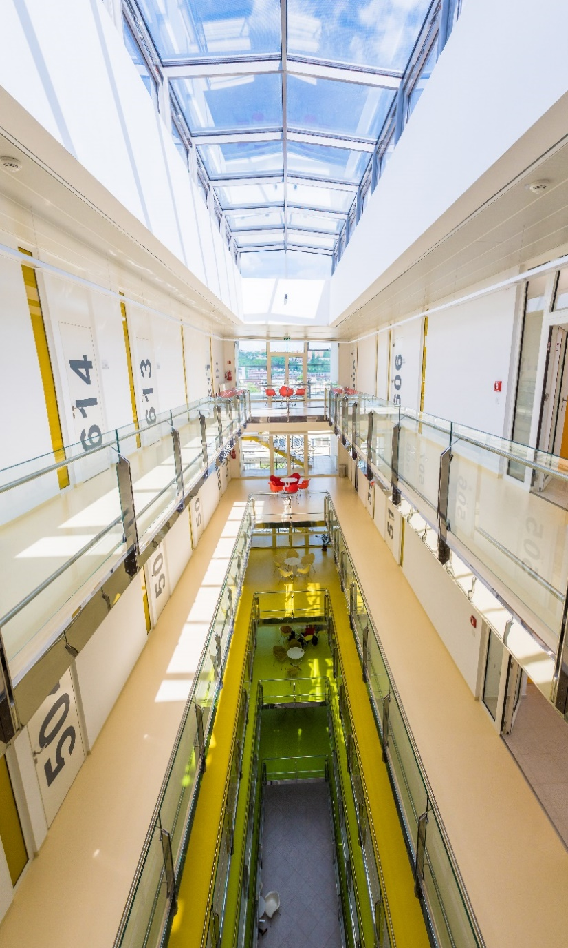
FILOLOGICKÉ PROGRAMY
Anglický jazyk pro manažerskou praxi (Bc.)
Německý jazyk pro manažerskou praxi (Bc.)

Slide 6
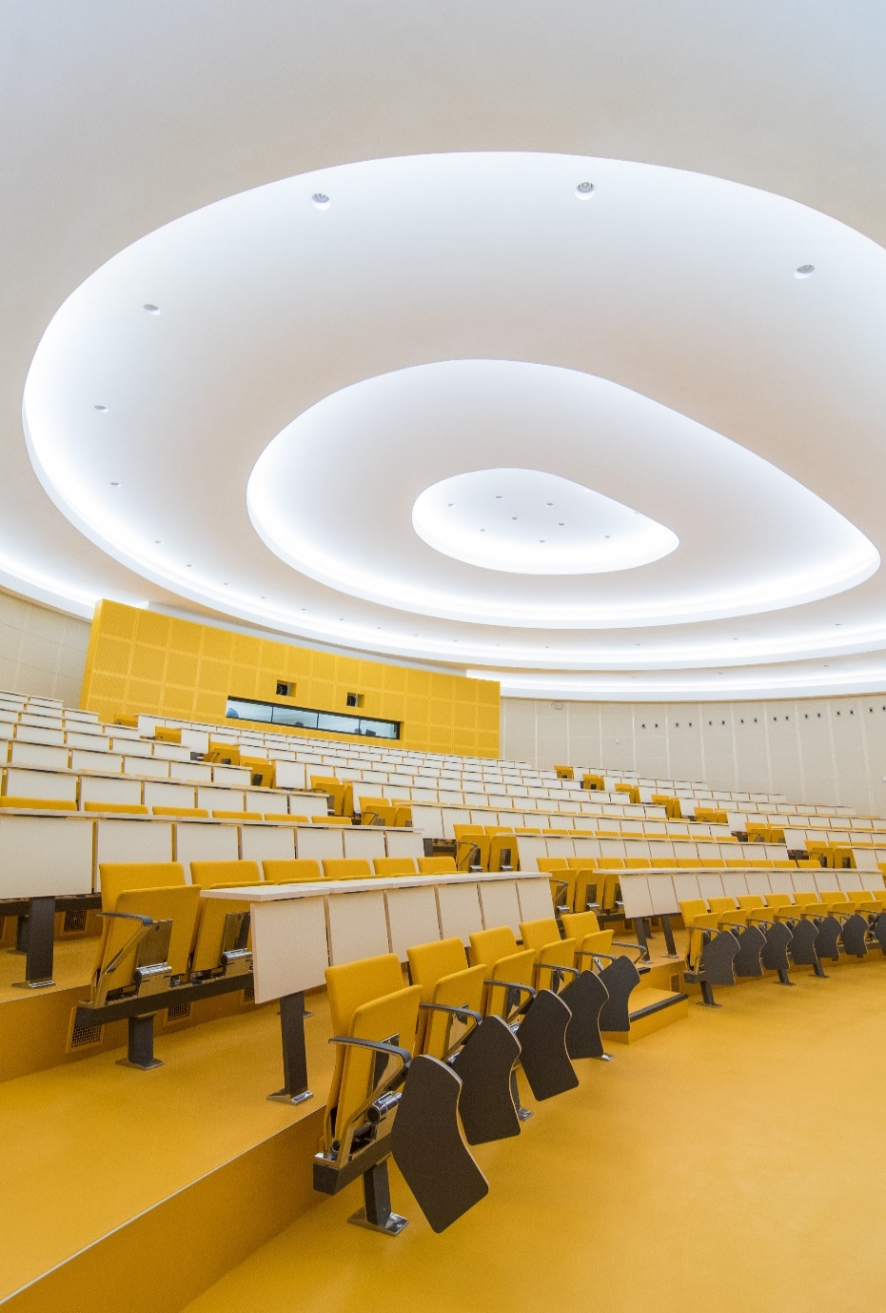
ZDRAVOTNICKÉ PROGRAMY
Všeobecné ošetřovatelství (Bc.)
Porodní asistence (Bc.)
Zdravotně sociální péče (Bc.)

Slide 7
PEDAGOGICKÉ PROGRAMY
Učitelství pro 1. stupeň základní školy (Mgr.)
Učitelství pro mateřské školy (Bc.)
Předškolní pedagogika (nMgr.)
Sociální pedagogika (Bc.)
Sociální pedagogika (nMgr.)
Pedagogika (Ph.D.)

Slide 8
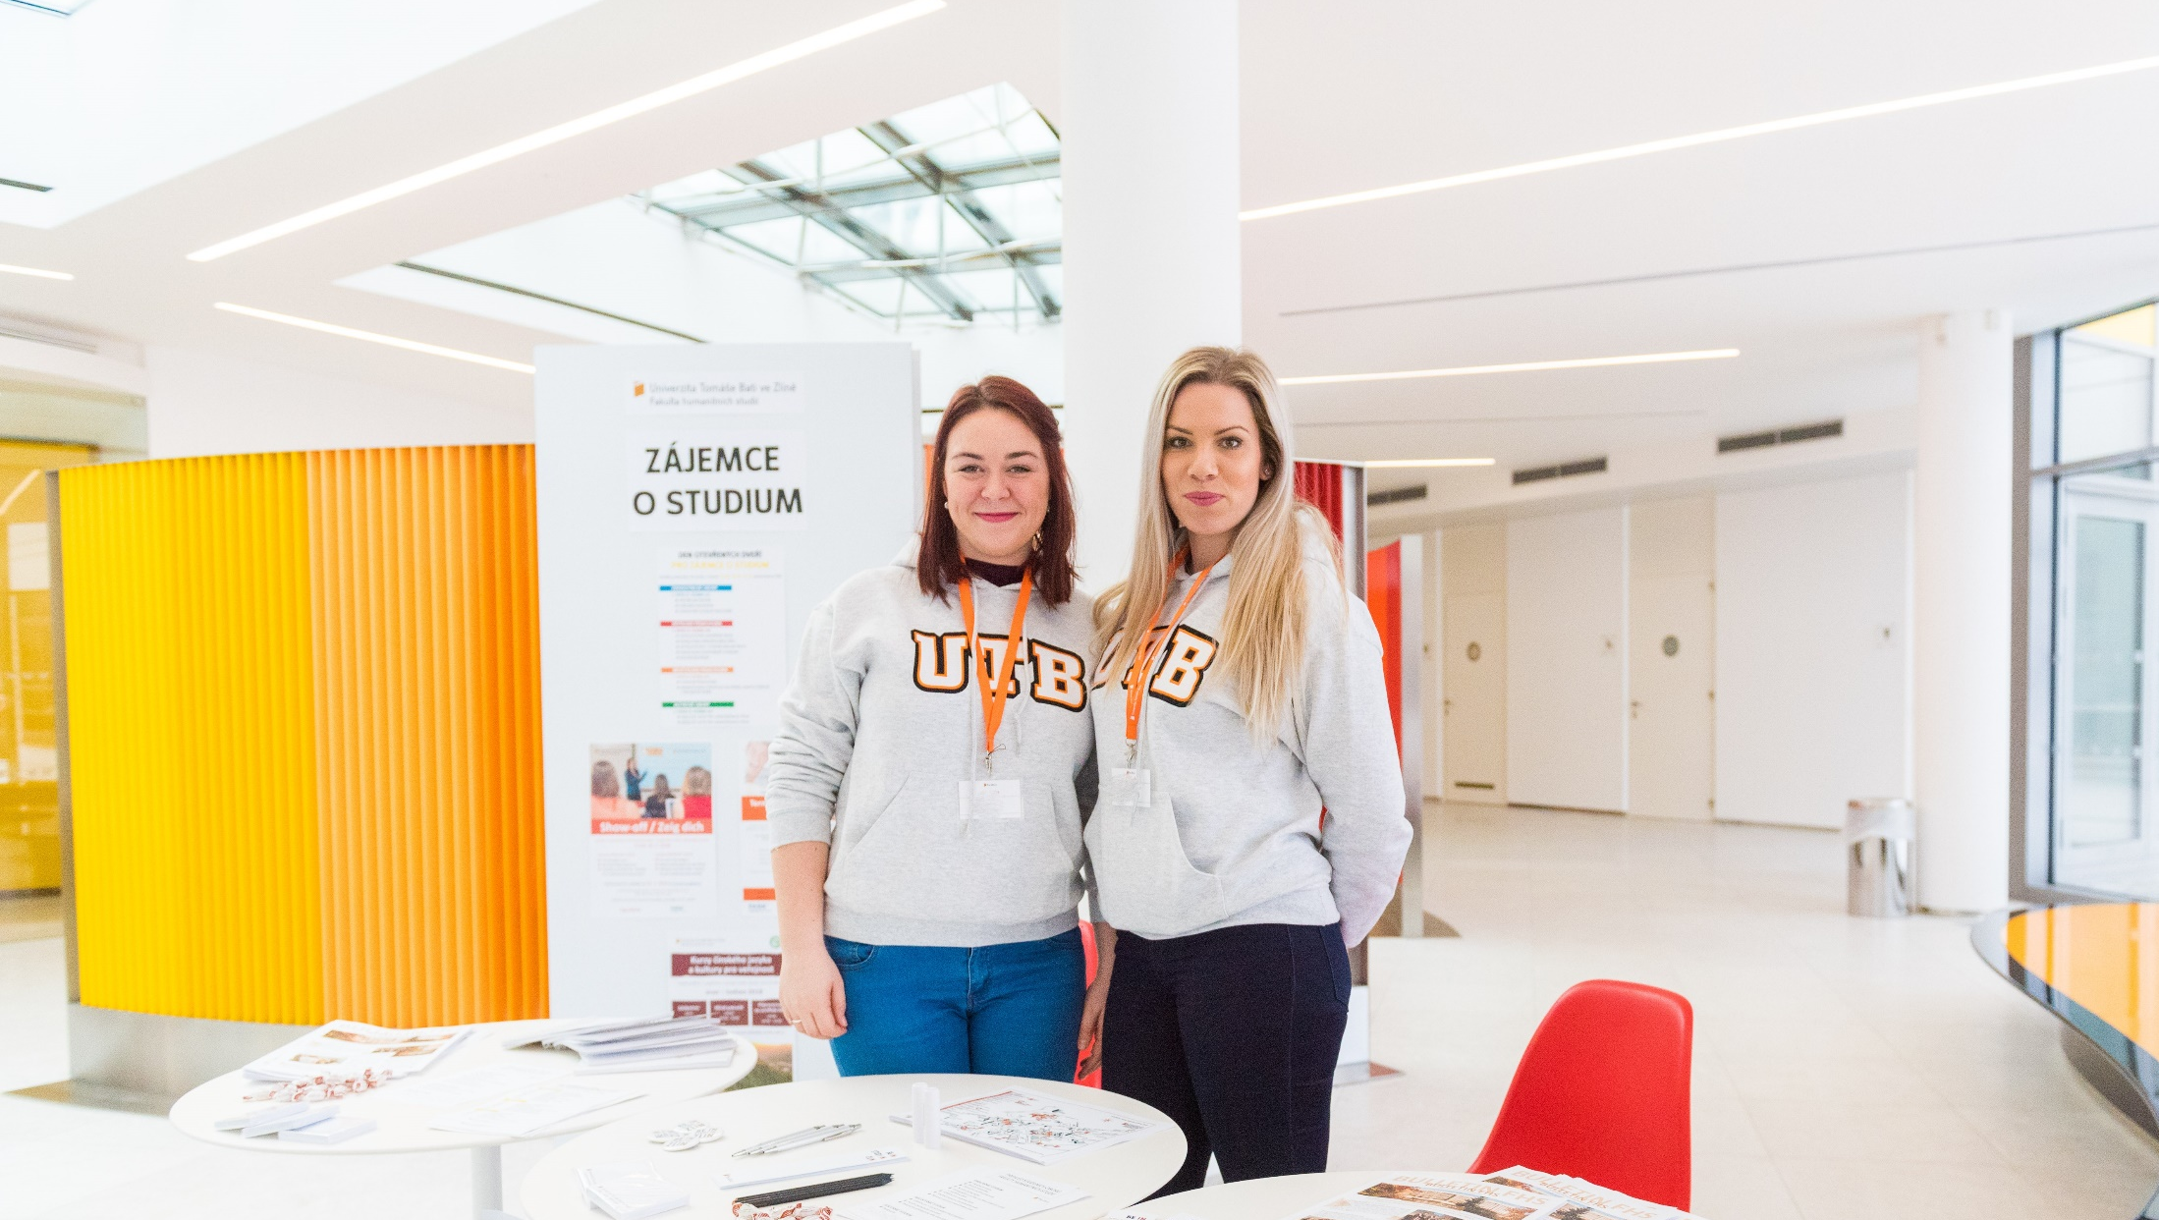
PROČ STUDOVAT U NÁS?

Slide 9
Vysoká uplatnitelnost
Praxe součástí programů
Kvalitní výuka
Žádané studijní programy

Slide 10
Mezinárodní spolupráce
Zahraniční studijní pobyt
Praktická stáž v zahraniční
Mezinárodní prostředí na fakultě

Slide 11
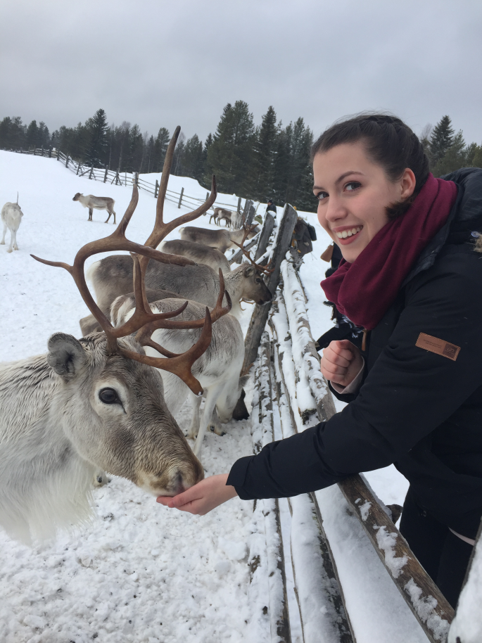
Studijní stáže, praxe (Erasmus+, Freemovers), 1 až 2 semestry výuky v zahraničí
Rakousko
Portugalsko
Dánsko
Slovinsko
Německo
Belgie
Norsko
Finsko
a mnoho dalších
Vítězná fotografie z fakultní soutěže Zážitek s Erasmem+

Slide 12
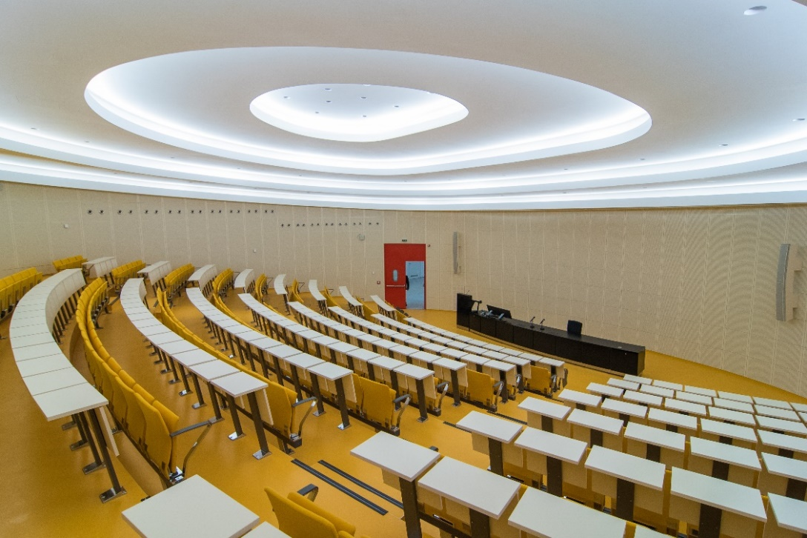
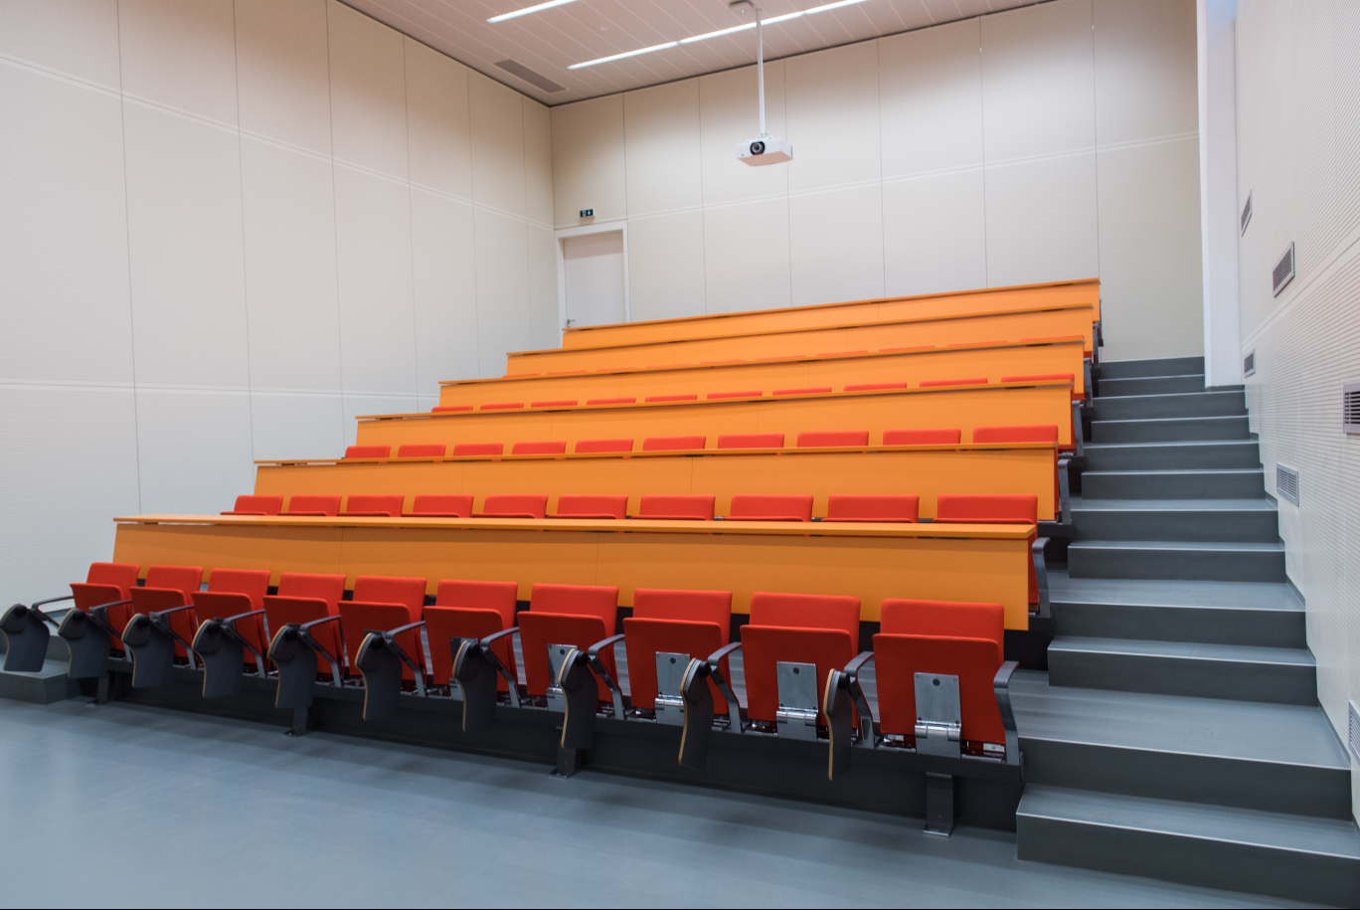
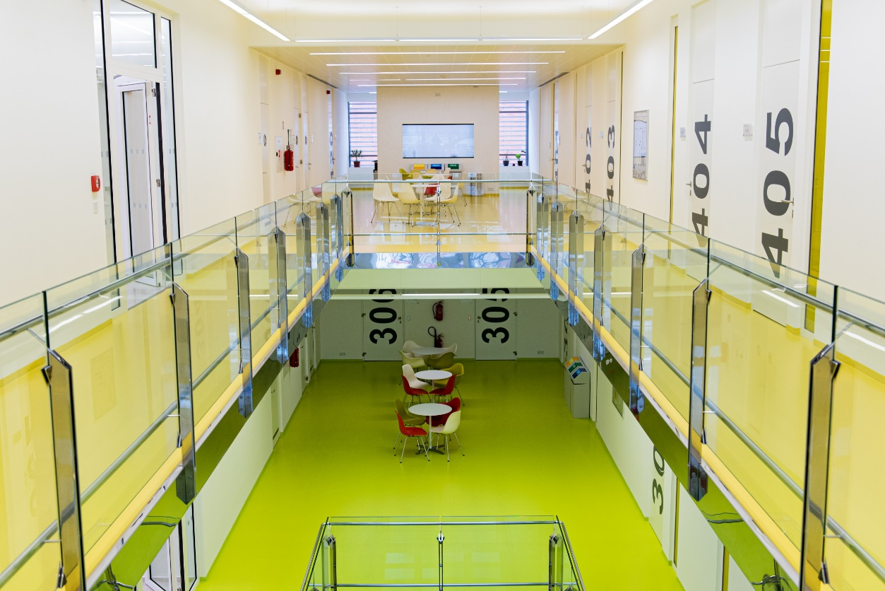
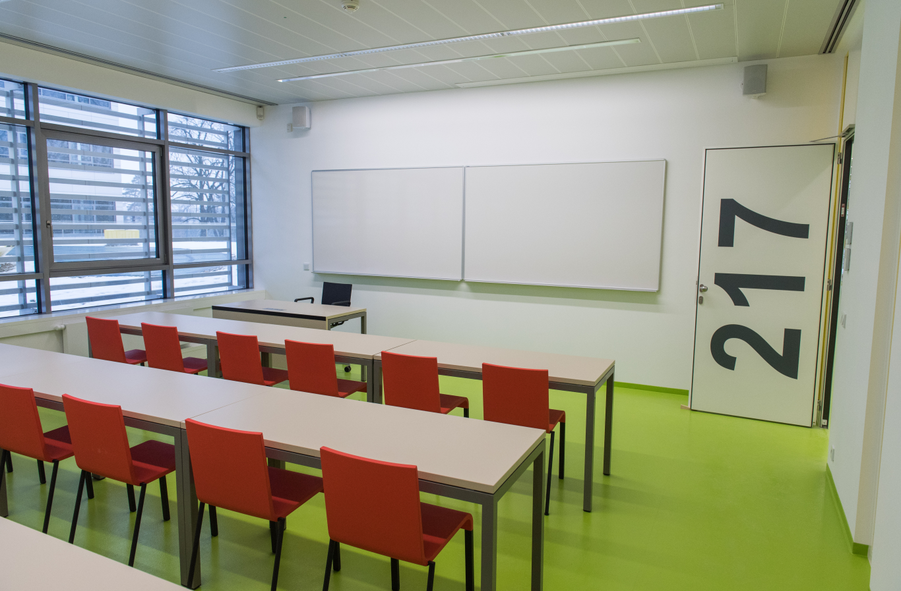
FAKULTNÍ
KAMPUS
Vzdělávací komplex UTB
(sídlo fakulty)

Slide 13
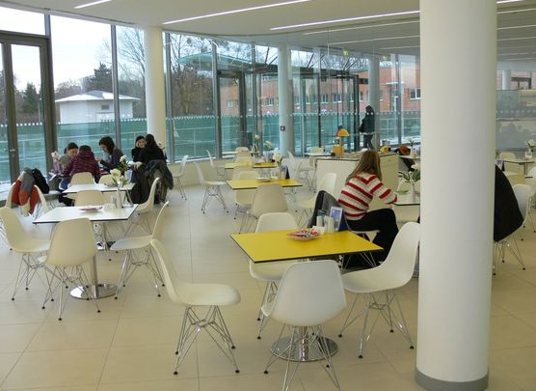
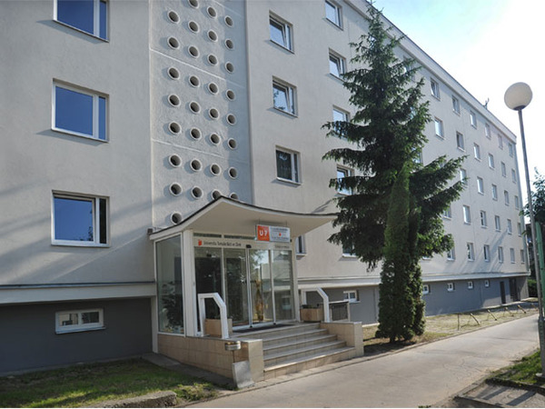
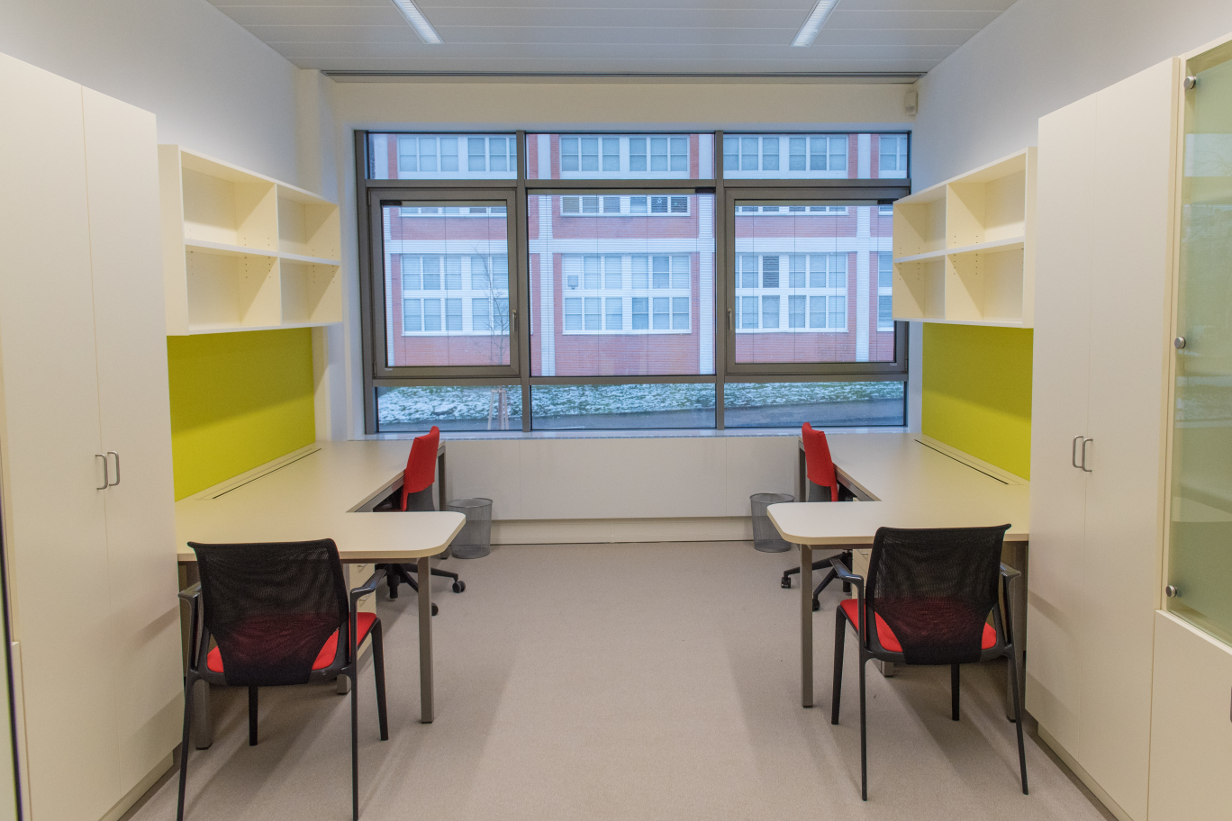
MODERNÍ
PROSTORY
Studentské oleje
Menza (restauračního typu)
Pracovna akademiků

Slide 14
STIPENDIA
prospěchové stipendium během studia
podpora studia v zahraničí
za aktivity na fakultě
ubytovací stipendium
sociální stipendium

Slide 15
PŘIJÍMACÍ ŘÍZENÍ

Slide 16
PŘIHLÁŠKY
eprihlaska.utb.cz
do 31. 3. 2023
440 Kč do 31. 3. 2023
výsledky: červen 2023

Slide 17
Termíny SCIO
10. 12. 2022 – 20. 5. 2023
Anglický jazyk pro manažerskou praxi | AJ | 4. 3. 2023 2. 4. 2023 29. 4. 2023 20. 5. 2023
Všeobecné ošetřovatelství Porodní asistence | BIO | 2. 4. 2023 29. 4. 2023 20. 5. 2023
Sociální pedagogika Učitelství pro MŠ Učitelství pro 1. stupeň ZŠ Zdravotně sociální péče | OSP | 10. 12. 2022 4. 2. 2023 4. 3. 2023 2. 4. 2023 29. 4. 2023 20. 5. 2023

Slide 18
PŘIJÍMACÍ ŘÍZENÍ
Přijímací zkoušky neorganizujeme
Nezasíláme pozvánku k NSZ
Souhlas s předáním výsledků SCIO
Lze absolvovat i více termínů
Ke studiu magisterského a bakalářských programů mohou být přijati a zapsáni pouze uchazeči s úplným středoškolským vzděláním (nutno doložit do stanoveného termínu zápisu).

Slide 19
ANGLICKÝ JAZYK PRO MANAŽERSKOU PRAXI
Rozhodujícím kritériem pro přijetí je výsledek v testu AJ, který je však možno nahradit:
*Certifikátem B2: např. TOEFL, FCE, CAE, City & Guilds, základní státní jazyková zkouška (ne starší 5 let) - 1000 bodů
*Maturitní zkouškou z AJ (ne starší 5 let) – na úrovni B1 – hodnocení výborně = 600 bodů na úrovni B2 = 1000 bodů
*Pro zohlednění certifikátu nebo maturity je mezní termín dodání úředně ověřené kopie certifikátu nebo úředně ověřené kopie maturitního vysvědčení 15. 6. 2023.
NĚMECKÝ JAZYK PRO MANAŽERSKOU PRAXI
Přijati budou uchazeči, kteří si podají v termínu přihlášku ke studiu, řádně ukončí středoškolské vzdělání a dostaví se k zápisu do studia ve stanoveném termínu.

Slide 20
VŠEOBECNÉ OŠETŘOVATELSTVÍ (obě formy studia)
PORODNÍ ASISTENCE
ZDRAVOTNĚ SOCIÁLNÍ PÉČE (obě formy studia)
- Rozhodujícím kritériem pro přijetí je výsledek v NSZ (BIO, OSP)
- Lékařský posudek o zdravotní způsobilosti ke vzdělávání
Předání dokumentů včetně úředně ověřené kopie maturitního vysvědčení se uskuteční ve stanovený den zápisu do studia.

Slide 21
SOCIÁLNÍ PEDAGOGIKA (obě formy studia)
UČITELSTVÍ PRO MATEŘSKÉ ŠKOLY (obě formy studia)*
Rozhodujícím kritériem pro přijetí je výsledek v testu OSP
*Lékařský posudek o zdravotní způsobilosti ke vzdělávání potvrzený praktickým lékařem na základě odborného foniatrického a logopedického vyšetření (na formuláři FHS UTB ve Zlíně).
Předání dokumentů včetně úředně ověřené kopie maturitního vysvědčení se uskuteční ve stanovený den zápisu do studia.

Slide 22
UČITELSTVÍ PRO 1. STUPEŇ ZÁKLADNÍ ŠKOLY
Magisterský studijní program (5 letý) v prezenční formě studia
Rozhodujícím kritériem pro přijetí je výsledek v testu OSP
Předpokladem jsou základní komunikační, rétorické a prezentační schopnosti a dovednosti
Znalost českého jazyka na úrovni C2
Lékařský posudek o zdravotní způsobilosti ke vzdělávání potvrzený praktickým lékařem na základě odborného foniatrického a logopedického vyšetření (na formuláři FHS UTB ve Zlíně).
Mezní termín doručení lékařského posudku a úředně ověřené kopie maturitního vysvědčení je 15. 6. 2023.

Slide 23
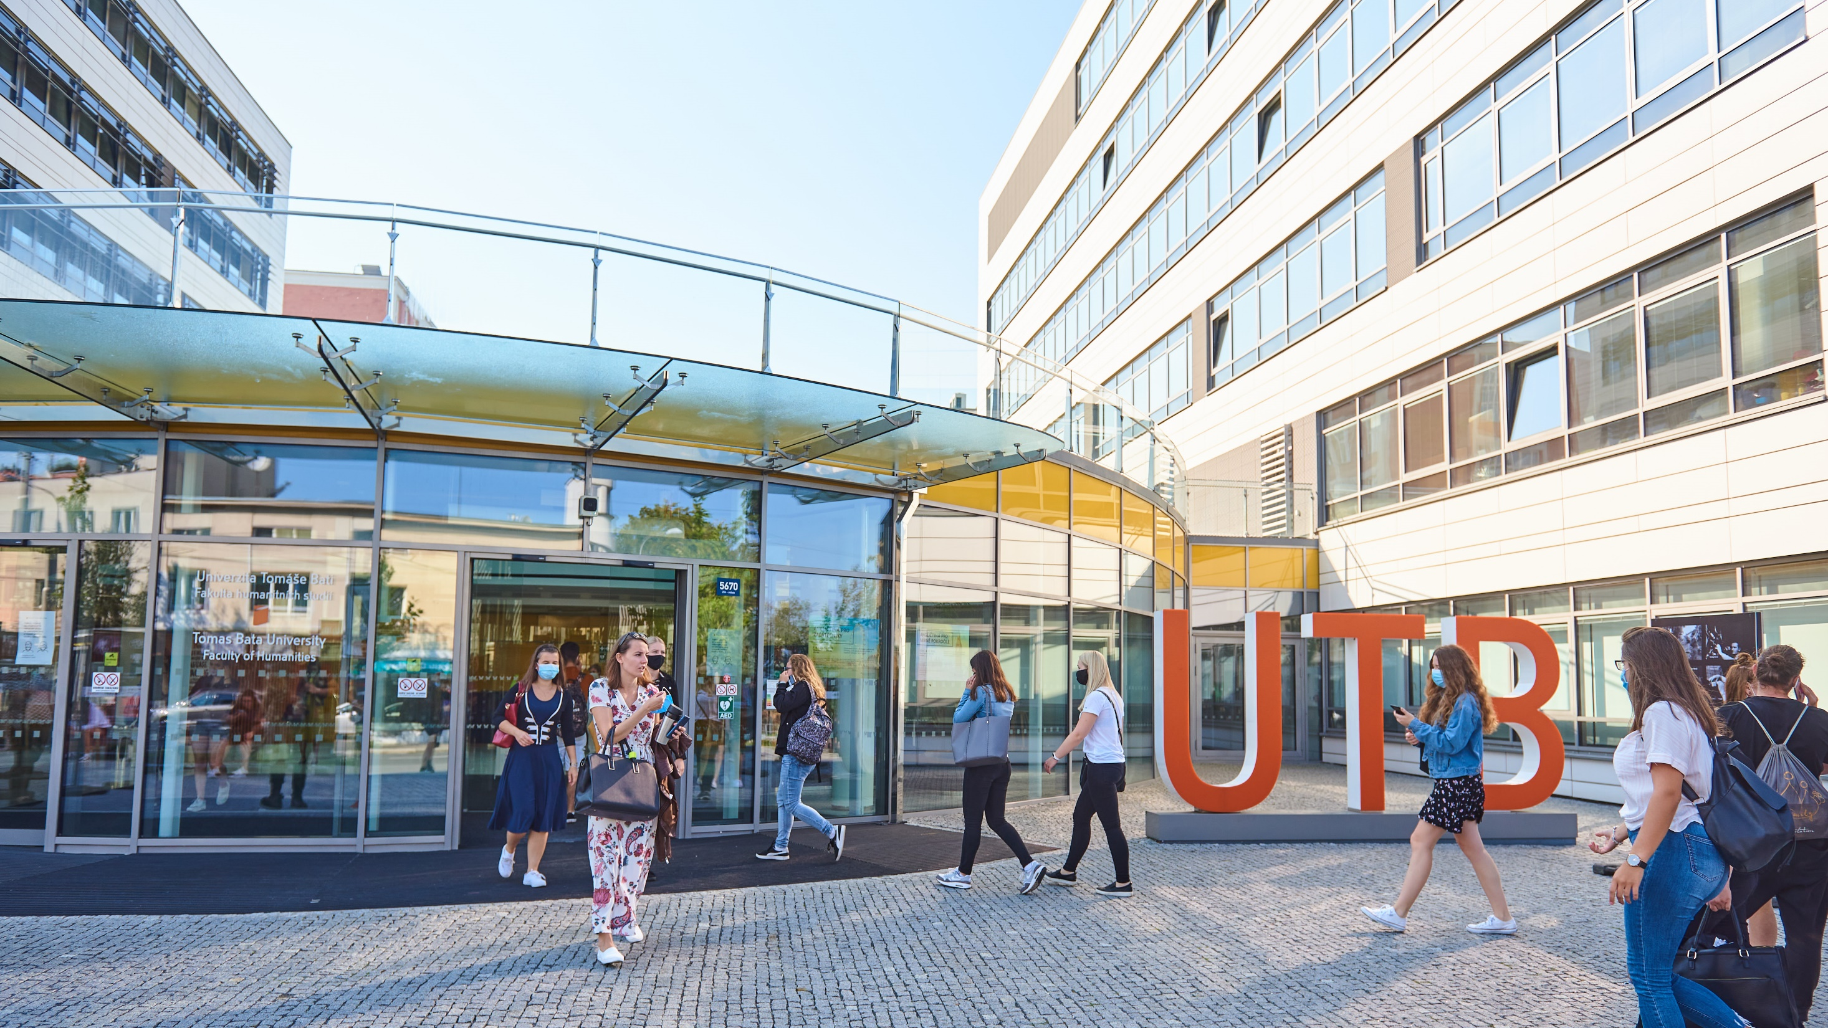
SCIO

Slide 24
NÁRODNÍ SROVNÁVACÍ ZKOUŠKY
Formou PÍSEMNÉHO TESTU
Prezenční zkouška nebo online zkouška
Regulérní, transparentní, objektivní (norma ISO 9001, námitkové řízení)
Celkem 6 termínů ve více než 30 městech ČR a SR
Nezávislé na fakultě, realizuje je společnost SCIO
Základní cena je cca 650 Kč (možnost sociální slevy)

Slide 25
JAK TO FUNGUJE?
Přihlášení na VŠ
NUTNÉ
Přihláška na VŠ
Fakulta nezve na PZ, očekává, že uchazeči absolvují NSZ
Přihlášení k NSZ
UCHAZEČ: Přihlášení na ww.scio.cz/nsz, nutný souhlas k předání výsledků
SCIO: Pozvánka na NSZ
UCHAZEČ: Absolvování testů
SCIO: Zaslání výsledků z testů jak uchazeči, tak fakultě
FAKULTA od SCIO dostane výsledky NSZ, podle toho SAMA rozhodne o přijetí či nepřijetí uchazeče
PŘIJETÍ / NEPŘIJETÍ NA FAKULTU

Slide 26
Uchazeč se specifickými potřebami
zrakové, sluchové, pohybové postižení
poruchy autistického spektra
specifické poruchy učení (dyslexie, dysgrafie, dyskalkulie, ADHD)
psychické obtíže, somatické onemocnění, narušená komunikační schopnost a jiné

Slide 27
UCHAZEČ O STUDIUM SE SPECIFICKÝMI POTŘEBAMI
Uvede tuto skutečnost při VYPLŇOVÁNÍ PŘIHLÁŠKY
V sekci OSOBNÍ ÚDAJE
ZOHLEDNĚNÍ
ZDRAVOTNÍCH SPECIFIK
Vybrat
TYP POSTIŽENÍ

Slide 28
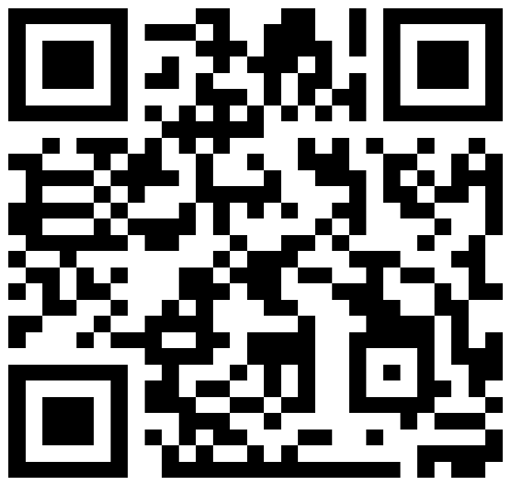
Centrum pro studenty SE SPECIFICKÝMI POTŘEBAMI
Nemějte obavy a kontaktujte nás!
Vše společně probereme
spcentrum@utb.cz
spporadenstvi@utb.cz
https:/utb.cz/ssp
Štefánikova 5670/U18, Zlín

Slide 29
POSLEDNÍ DŮLEŽITÉ INFO
www.fhs.utb.cz
studium@fhs.utb.cz
@fhs.utb

Slide 30
Děkujeme za pozornost
a těšíme se na Vás u zápisu!

